Slide 1





厚德博学 敬业乐群
BUPT
北京邮电大学
宽带取样示波器的抖动分解与建模研究
汇报人：孙启航
时间：11月13日

Slide 2



01
研究背景与意义
目录
01
国内外研究现状
CONTENTS
01
研究内容与目标
01
研究方法与创新
01
研究进度安排

Slide 3




01
研究背景与意义

Slide 4
02
国内外研究现状

Slide 5
03
研究内容与目标

Slide 6
04
研究方法与创新

Slide 7
05
研究背景与意义

Slide 8





请输入标题
请输入标题
请输入您的文本
文字是您思想的提炼
单击此处输入您的正文，文字是您思想的提炼，为了最终演示发布良好效果，请尽量言简意赅的阐述观点；根据需要可酌情增减文字，以便观者可以准确理解您所传达的信息。
添加小标题
添加小标题
请输入您的文本，文字是您思想的提炼
请输入您的文本，文字是您思想的提炼

Slide 9

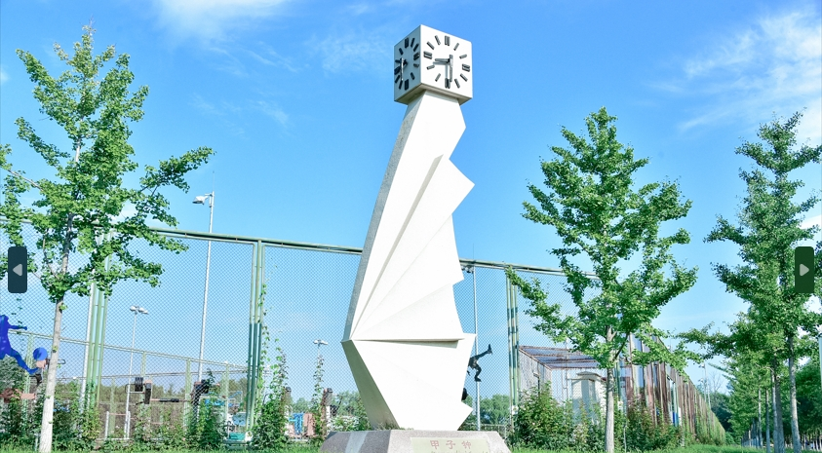

请输入标题
请输入标题
请输入文本
添加小标题
01
请输入您的文本，文字是您思想的提炼
单击此处输入您的正文，文字是您思想的提炼，为了最终演示发布良好效果，请尽量言简意赅的阐述观点；根据需要可酌情增减文字，以便观者可以准确理解您所传达的信息。
添加小标题
02
请输入您的文本，文字是您思想的提炼
添加小标题
03
请输入您的文本，文字是您思想的提炼

Slide 10

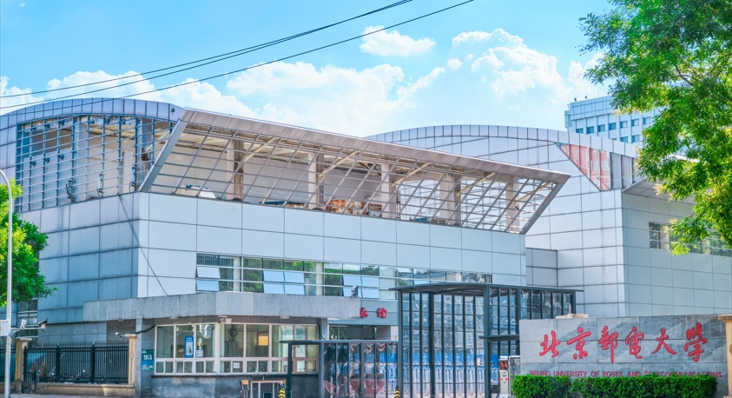


请输入标题
请输入标题
请输入文本
单击此处输入您的正文，文字是您思想的提炼，为了最终演示发布良好效果，请尽量言简意赅的阐述观点；根据需要可酌情增减文字，以便观者可以准确理解您所传达的信息。
请输入文本
请输入您的文本，文字是您思想的提炼

Slide 11






请输入标题
请输入标题
请输入您的文本
文字是您思想的提炼
添加小标题
添加小标题
添加小标题
添加小标题
请输入您的文本，文字是您思想的提炼
请输入您的文本，文字是您思想的提炼
请输入您的文本，文字是您思想的提炼
请输入您的文本，文字是您思想的提炼

Slide 12

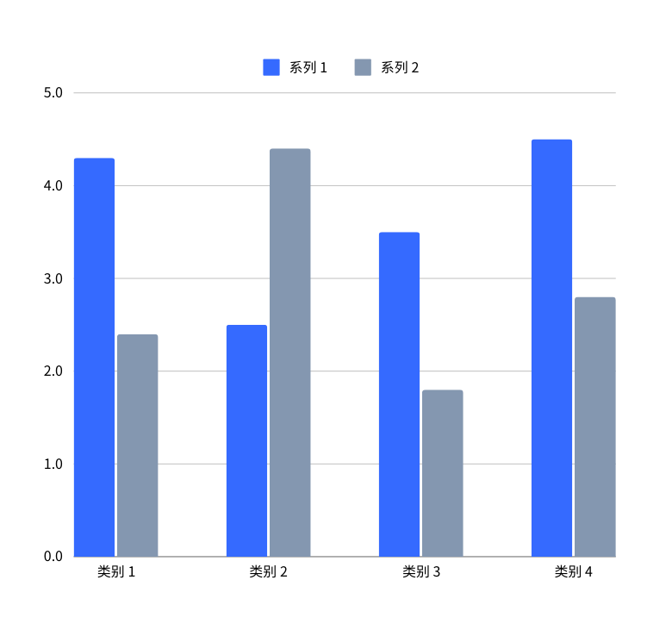



请输入标题
请输入标题
Click to add a subtitle
请输入您的文本
文字是您思想的提炼
单击此处输入您的正文，文字是您思想的提炼，为了最终演示发布良好效果，请尽量言简意赅的阐述观点；根据需要可酌情增减文字，以便观者可以准确理解您所传达的信息。
40%
40%
添加小标题
添加小标题

Slide 13



请输入标题
请输入标题
Click to add a subtitle
Click to add a subtitle
01
请输入您的文本，文字是您思想的提炼
添加小标题
单击此处输入您的正文，文字是您思想的提炼，为了最终演示发布良好效果，请尽量言简意赅的阐述观点；根据需要可酌情增减文字，以便观者可以准确理解您所传达的信息。
单击此处输入您的正文，文字是您思想的提炼，为了最终演示发布良好效果，请尽量言简意赅的阐述观点；根据需要可酌情增减文字，以便观者可以准确理解您所传达的信息。
Click to add a subtitle
02
添加小标题
单击此处输入您的正文，文字是您思想的提炼，为了最终演示发布良好效果，请尽量言简意赅的阐述观点；根据需要可酌情增减文字，以便观者可以准确理解您所传达的信息。
添加关键词
添加关键词
添加关键词

Slide 14






Thanks For Your Watching
感谢观看
汇报人：XXX

